Slide 1
WiFiMadrid
Grupo 4:
Víctor Domínguez Fdez-Marcote
Alberto López Mora
Mario Luengo González
Javier Tagarro López de Ayala
Miriam Zaragoza Pastor
Web Semántica y Linked Data

Slide 2
Tabla de Contenido
Introducción
Análisis del data set
Licencia de los datos
Resource Naming Strategy
Ontología
OpenRefine
RDF
Enlazado de datos

Slide 3
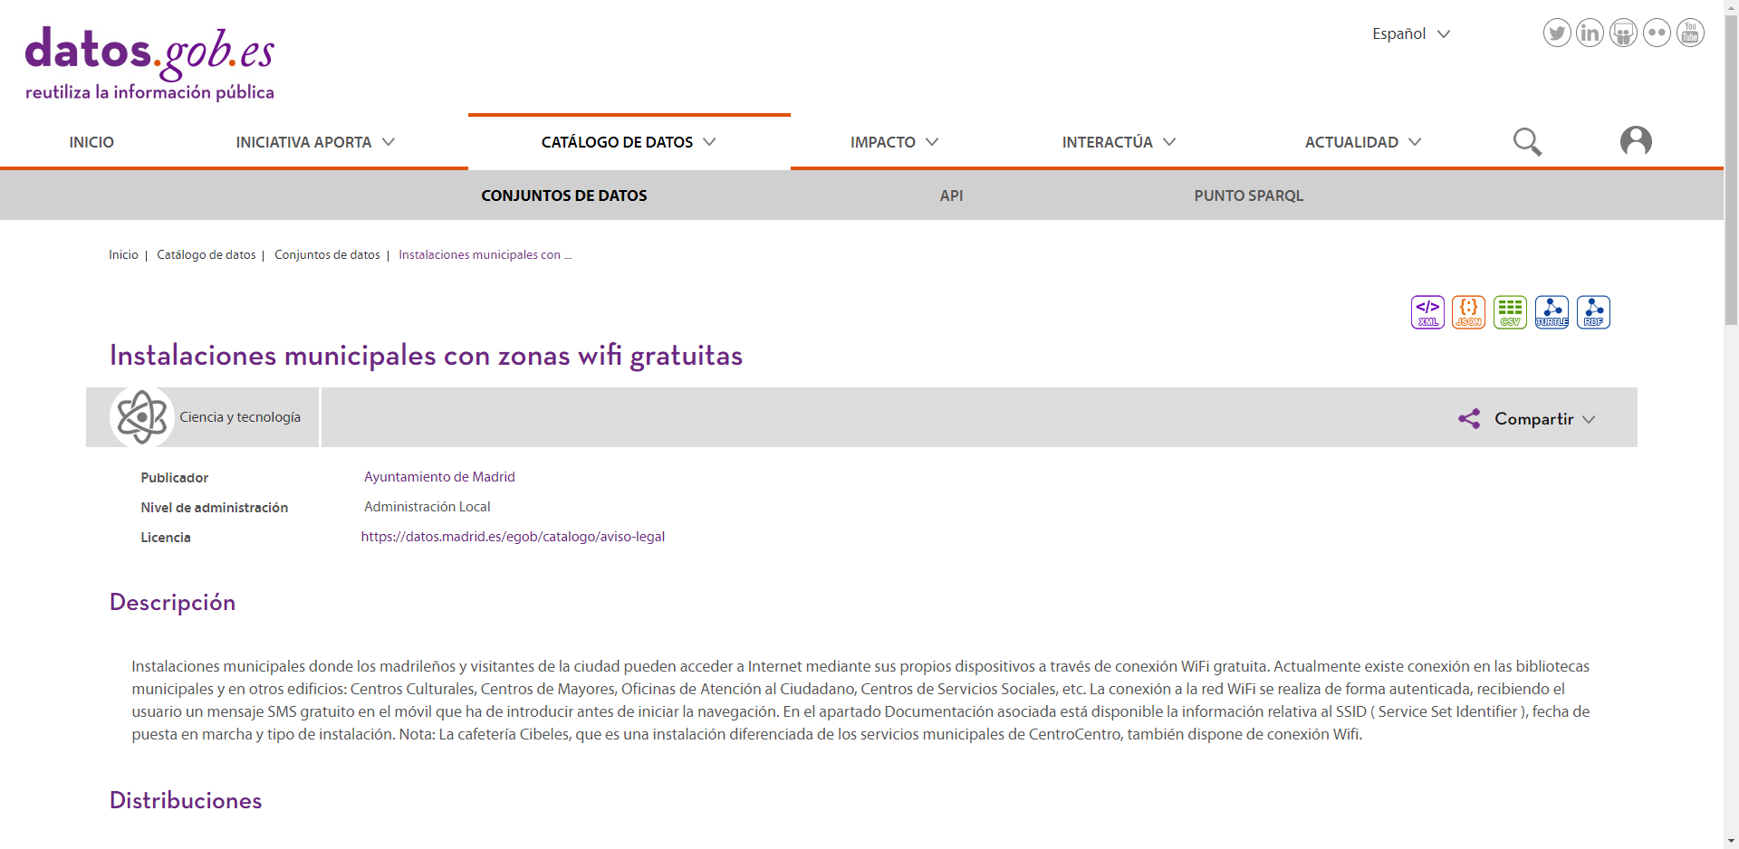
Introducción
Instalaciones municipales con zonas wifi gratuitas
http://datos.gob.es/es/catalogo/l01280796-instalaciones-municipales-con-zonas-wifi-gratuitas1

Slide 4
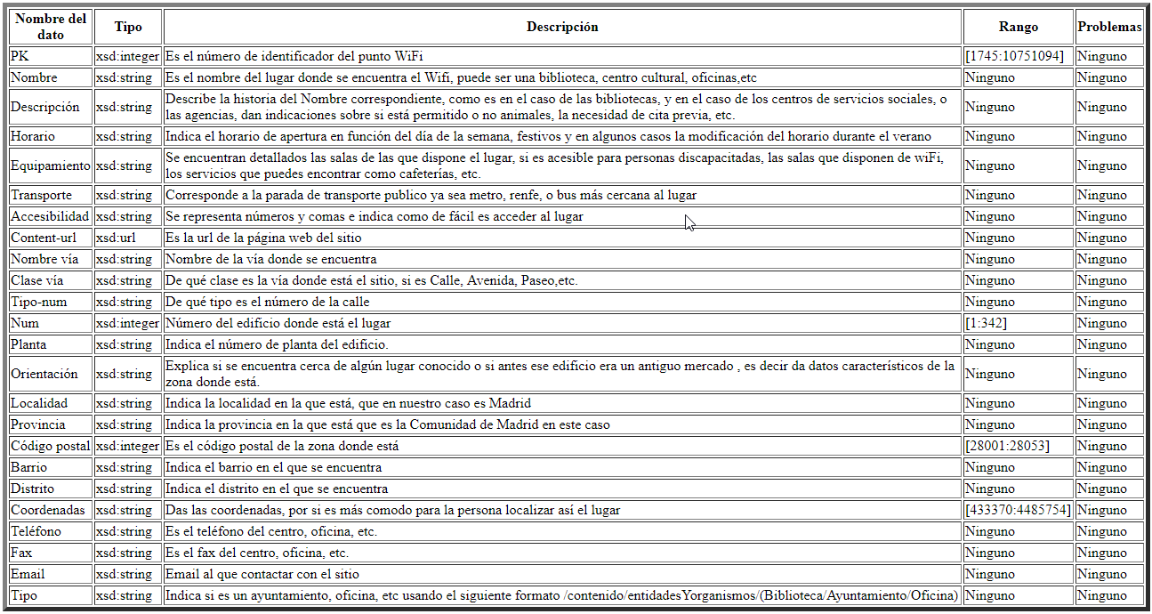
Análisis del data set
Información de los sitios con puntos WiFi
Zona de Madrid
Dirección, paradas de transporte público, etc
analysis.html

Slide 5
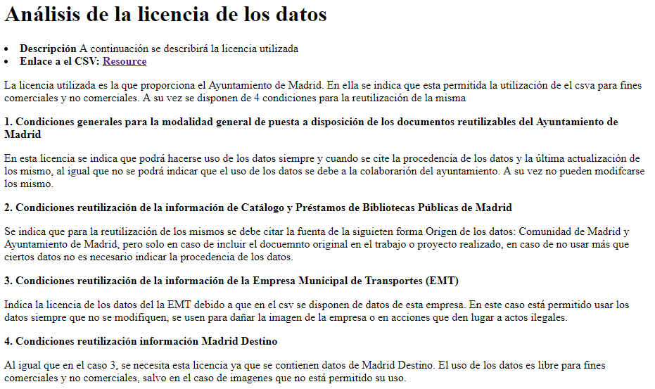
Licencia de los datos
analysis.html

Slide 6
Resource Naming Strategy
analisis.html
Dominio: http://www.wifimadrid.org
Términos ontológicos: http://www.wifimadrid.org/p1/g3/ontology
Patrones individuales: http://www.wifimadrid.org/p1/g3/resource/

Slide 7
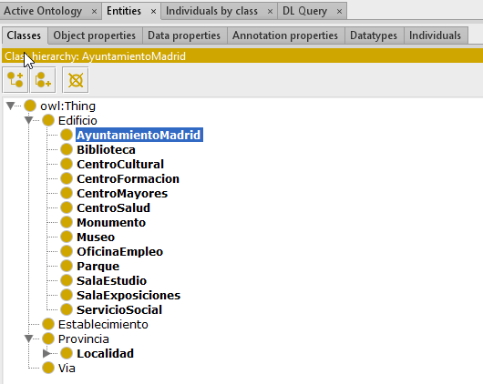
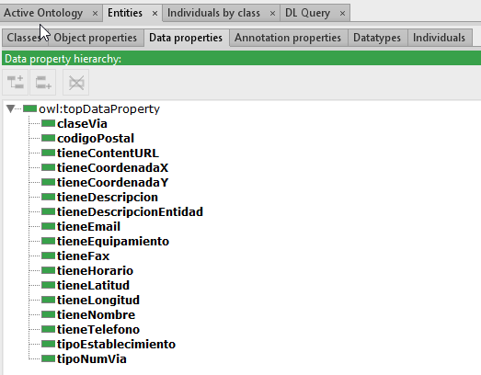
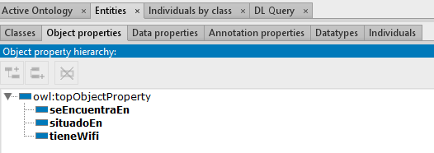
Ontología
Protegé
Clases
Object properties
Data properties

Slide 8
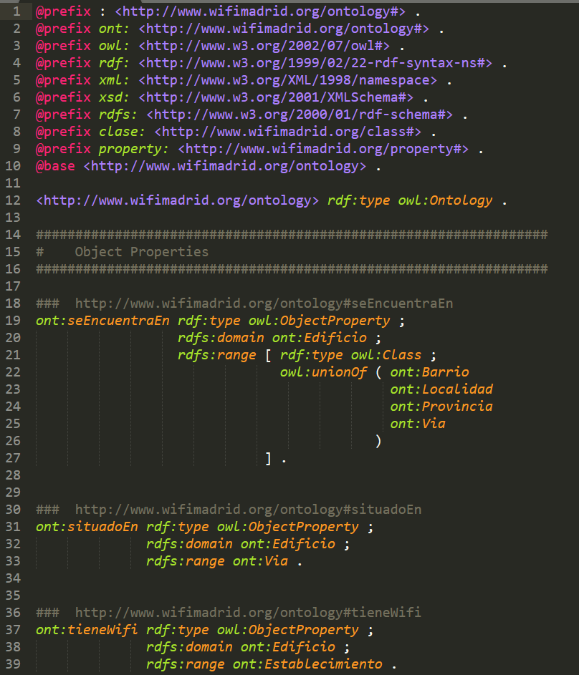
Ontología
Sintaxis Turtle
ontology.ttl

Slide 9
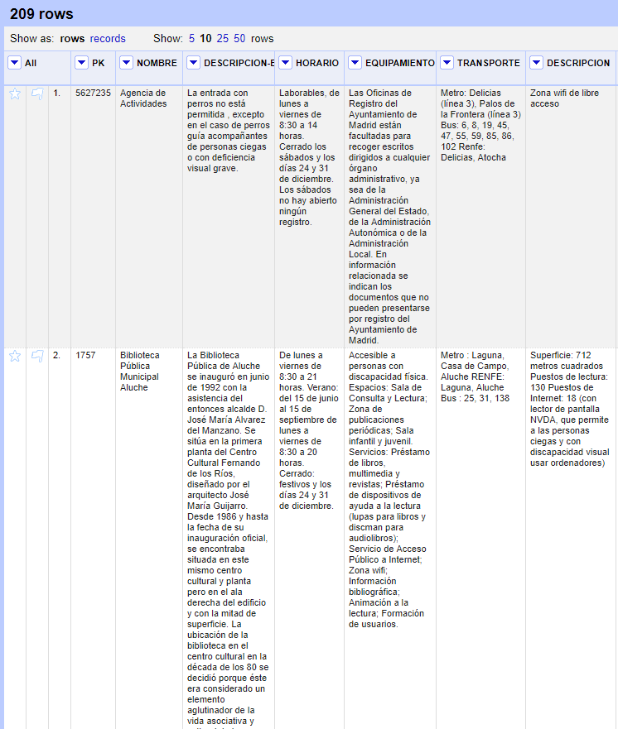
OpenRefine
Analizar datos
Arreglar fallos
Exportar a RDF

Slide 10
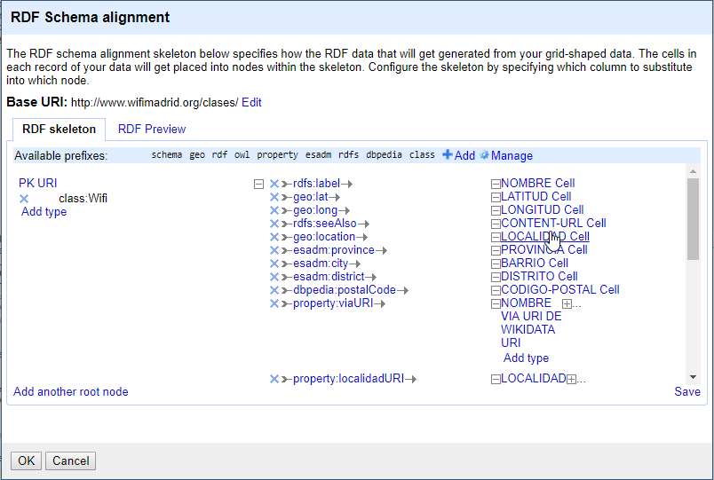
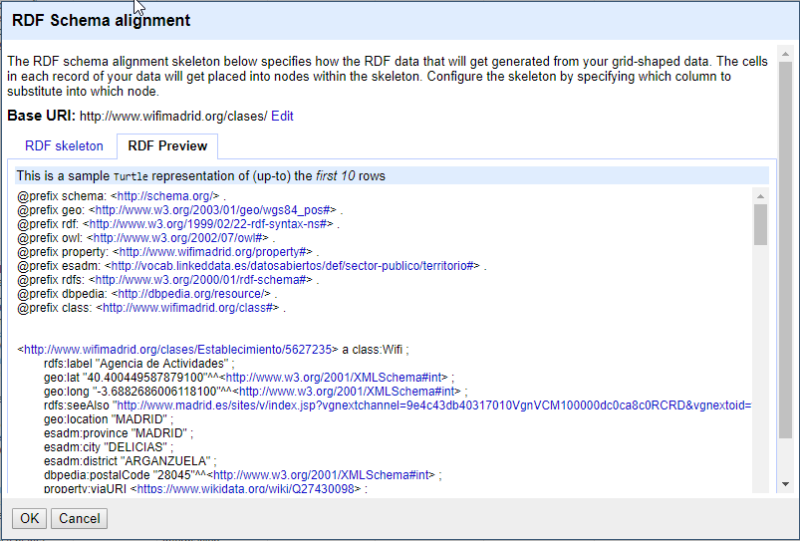
RDF
OpenRefine
Transformar CSV
Archivo .rdf

Slide 11
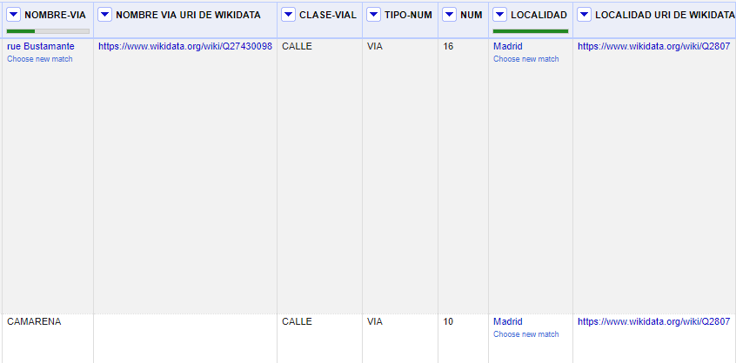
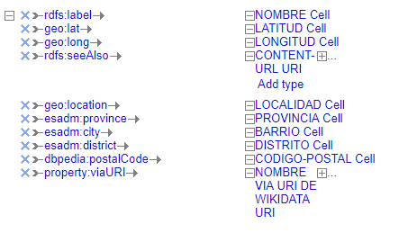
Enlazado de datos
Data linking con otros datasets
Properties de otras ontologies

